Slide 1
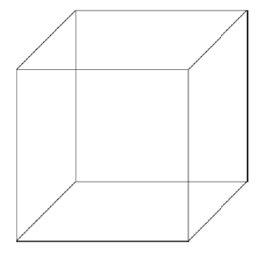
3 cm
Quel est le volume d’un cube d’arête 3 cm ?

Slide 2
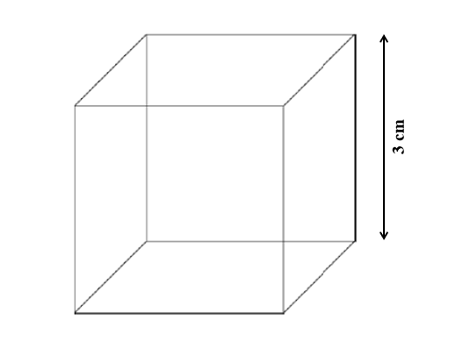
Correction
Le volume d’un cube d’arête
3 cm est égal à :
3 × 3 × 3 = 27 cm³

Slide 3
Voici un dessin codé à main levée.
(e)
60°
(f)
60°
Que peut-on dire des droites (e) et (f) ?

Slide 4
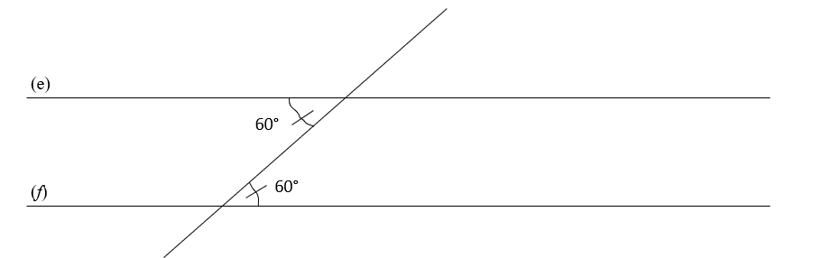
Correction
Comme les droites (e) et (f) sont coupées par une sécante en formant deux angles alternes-internes de même mesure alors (e) et (f) sont parallèles.

Slide 5

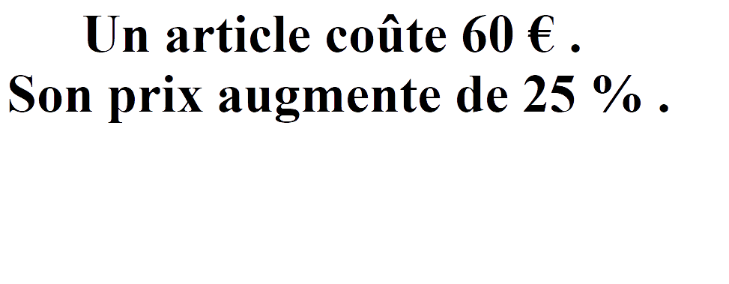

Slide 6
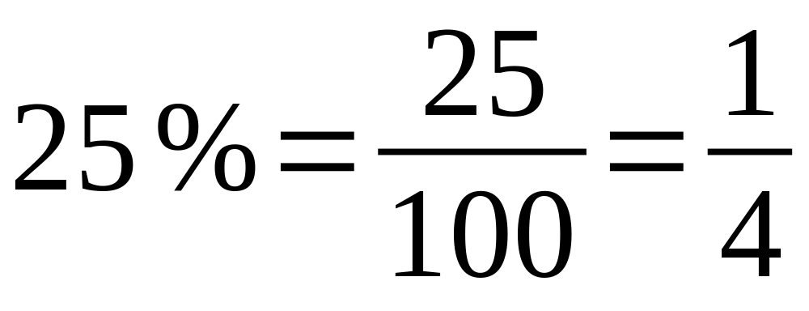
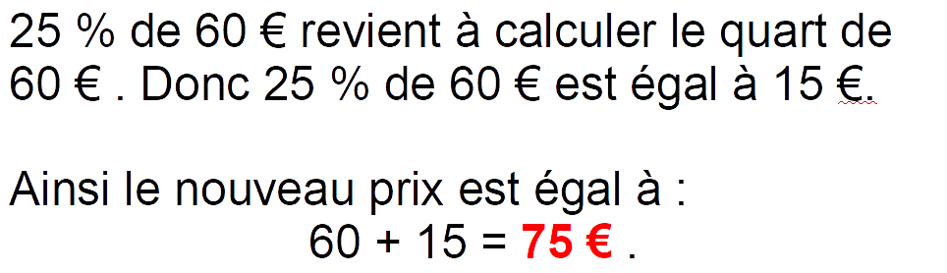
Correction

Slide 7
Calculer :
- 15 + ( - 25)

Slide 8
Correction
- 15 + ( - 25) = - 40

Slide 9
Un sac contient 10 boules blanches
et 5 boules noires.
Ces boules sont indiscernables
au toucher.
On tire une boule au hasard.
Quelle est la probabilité de tirer
une boule noire ?

Slide 10
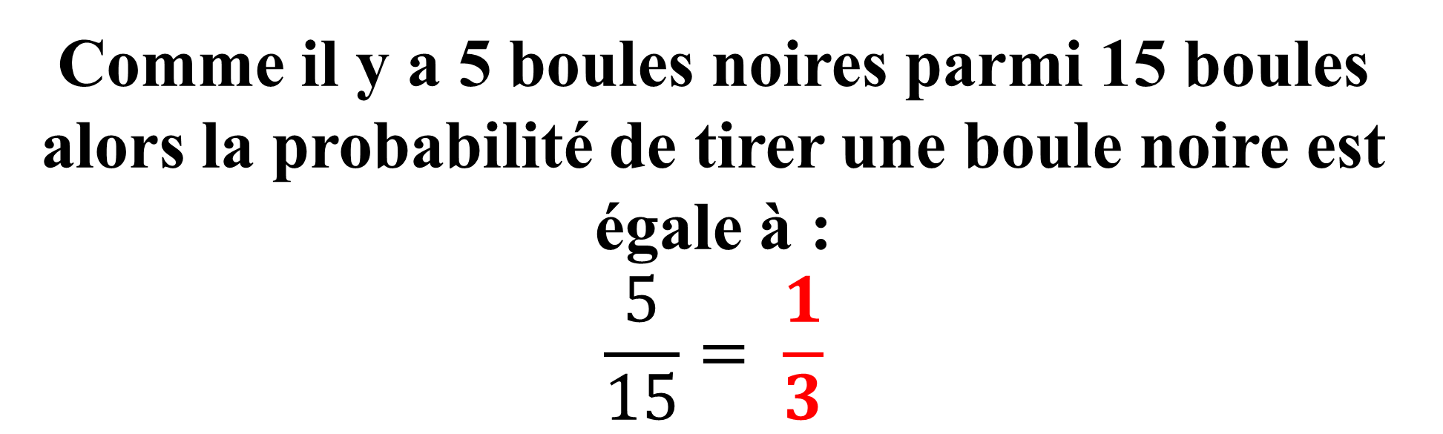
Correction
Comme il y a 5 boules noires parmi 15 boules alors la probabilité de tirer une boule noire est
égale à :
$$\frac{5}{15}= \frac{1}{3}$$

